Slide 2
02. 처음 만드는 안드로이드 애플리케이션
Notes:
제목

Slide 3
안드로이드 애플리케이션의 기본적인 작성법을 익힌다.
AVD의 명칭을 파악한다.
안드로이드 프로젝트의 구성을 파악한다.

Slide 4
01 처음 만드는 [Hello Android] 프로그램
02 AVD의 명칭과 사용법
03 완전한 기능의 안드로이드 애플리케이션 작성
04 안드로이드 프로젝트의 구성

Slide 5
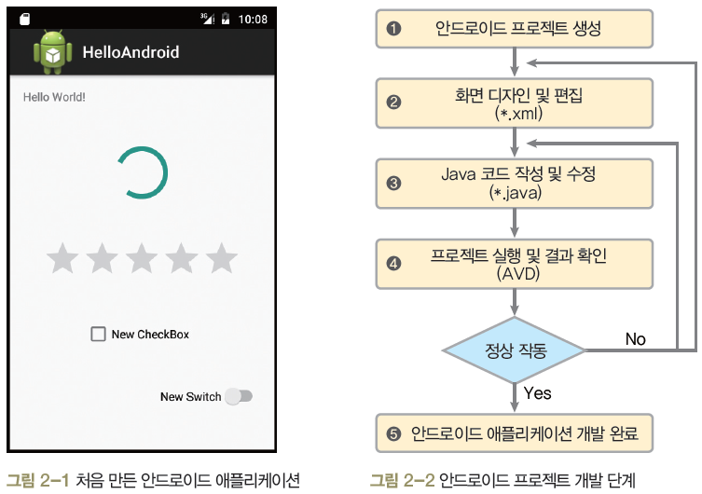
1. [Hello Android] 프로그램

Slide 6
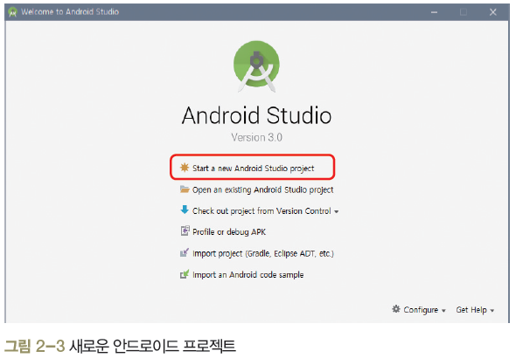
1. [Hello Android] 프로그램 ▶ 프로젝트 생성[1/6]
Android Studio를 실행한 후 [Start a new Android Studio project]를 클릭

Slide 7
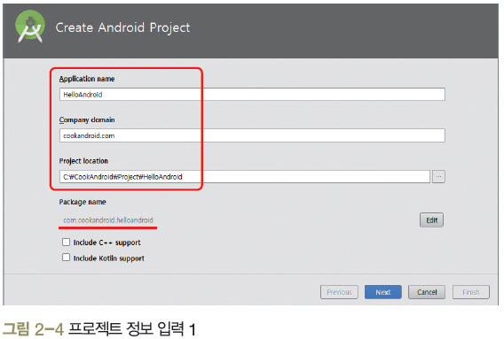
1. [Hello Android] 프로그램 ▶ 프로젝트 생성[2/6]
[Create Android Project]에서 프로젝트 정보 입력
Application Name : 프로젝트 이름은
자동으로 애플리케이션 이름과 동일하게 설정
Company Domain : 회사의 도메인
(필자가 가정한 가상 주소)
Project location : 적당한 폴더 지정(한글 안 됨)
Package Name : 자동 생성되며 도메인 이름과
애플리케이션 이름이 반대로 이어짐

Slide 8
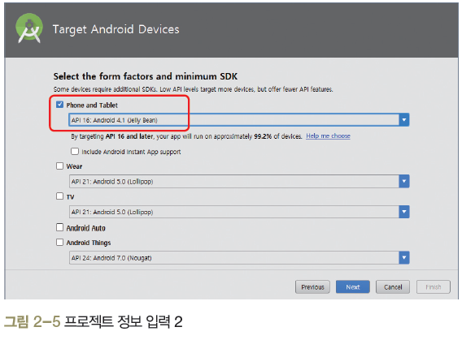
1. [Hello Android] 프로그램 ▶ 프로젝트 생성[3/6]
[[Select the form factors and minimum SDK]에서 앱을 실행한 환경을 선택
‘Phone and Tablet’ 체크

Slide 9
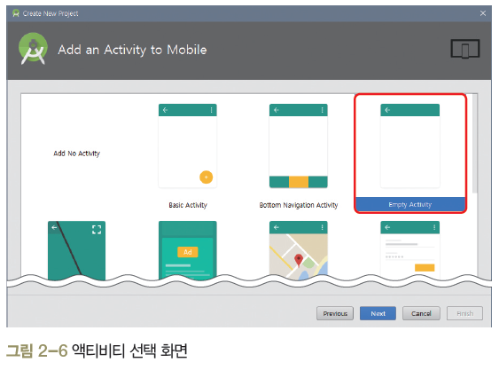
1. [Hello Android] 프로그램 ▶ 프로젝트 생성[4/6]
[Add an activity to Mobile] 창에서 디폴트인 ‘Empty Activity’선택

Slide 10
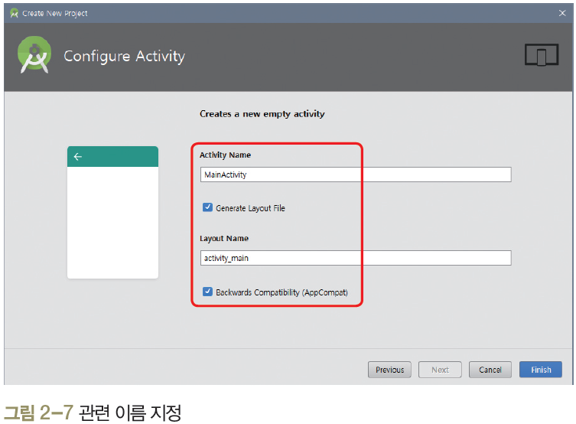
1. [Hello Android] 프로그램 ▶ 프로젝트 생성[5/6]
[Configure Activity] 창도 디폴트로 두고 <Finish>를 클릭
Activity Name : 기본 소스인 Java 파일 이름으로 지정
Layout Name : 기본 화면인 XML 파일 이름으로 지정

Slide 11
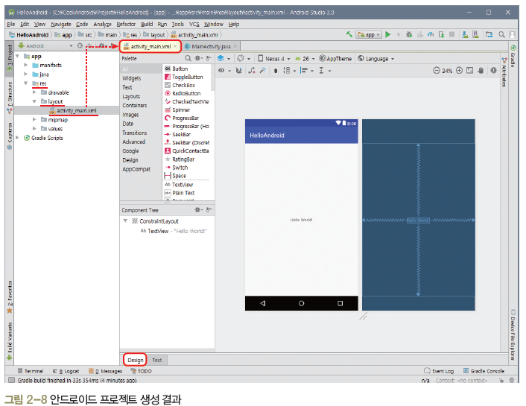
1. [Hello Android] 프로그램 ▶ 프로젝트 생성[6/6]
Android Studio의 왼쪽 [Project Tree]에 ‘HelloAndroid’ 프로젝트가 추가됨

Slide 12
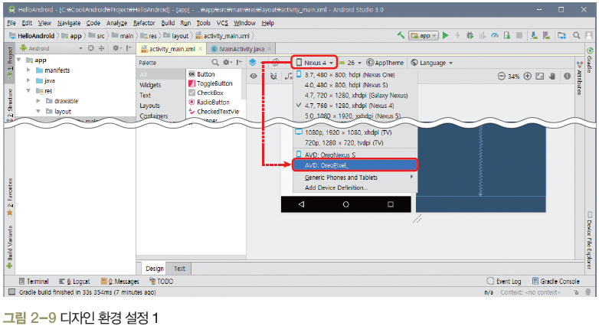
1. [Hello Android] 프로그램 ▶ 화면 디자인 및 편집[1/5]
화면을 가상 AVD와 동일하게 설정

Slide 13
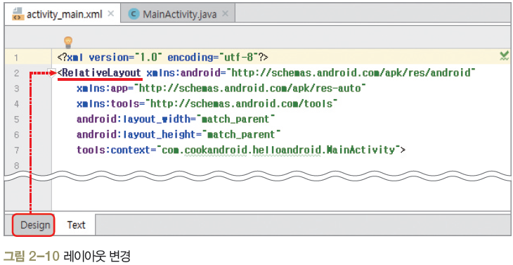
1. [Hello Android] 프로그램 ▶ 화면 디자인 및 편집[2/5]
‘Text’를 클릭해서 android.support.constraint.ConstraintLayout을 RelativeLayout으로 변경

Slide 14
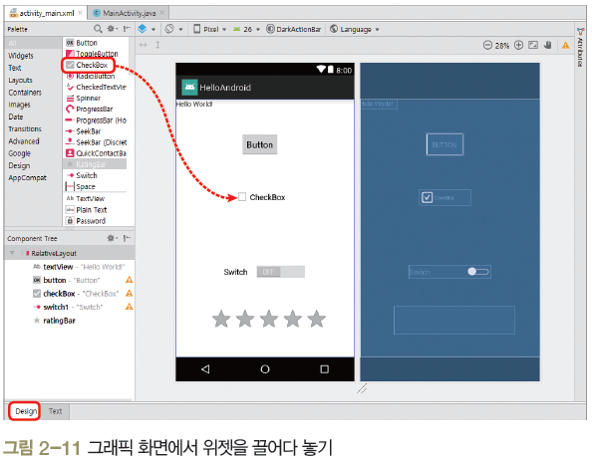
1. [Hello Android] 프로그램 ▶ 화면 디자인 및 편집[3/5]
왼쪽 [Widgets]에서 몇 개를 오른쪽에 옮김
오른쪽 위의 확대/축소 아이콘으로 화면 크기 조절 가능

Slide 15
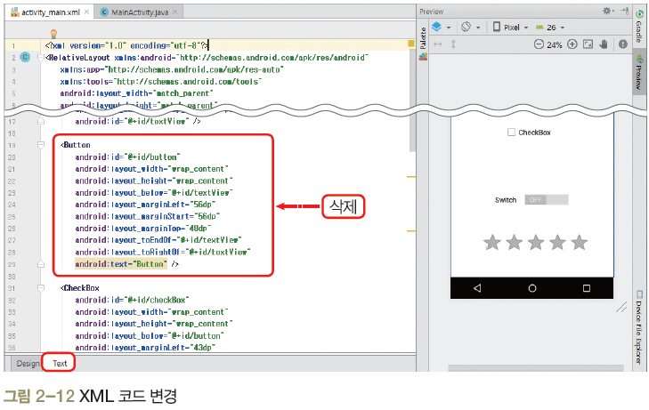
1. [Hello Android] 프로그램 ▶ 화면 디자인 및 편집[4/5]
왼쪽 아래 [Text] 탭을 클릭하면 화면에 xml 코드가 표시됨

Slide 16
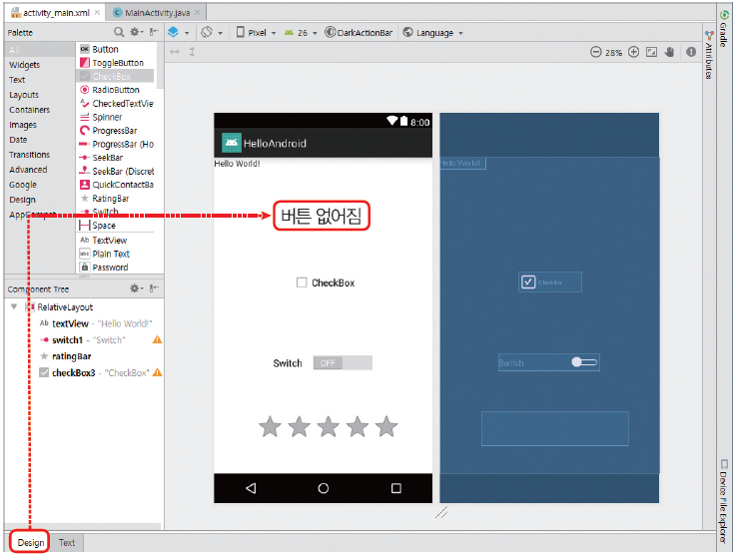
1. [Hello Android] 프로그램 ▶ 화면 디자인 및 편집[5/5]
[Design]을 클릭하면 삭제한 코드가 화면에도 삭제되어 있음
왼쪽 상단의 저장 아이콘을 클릭하거나 메뉴 [File]–[Save All]을 클릭하여 저장

Slide 17
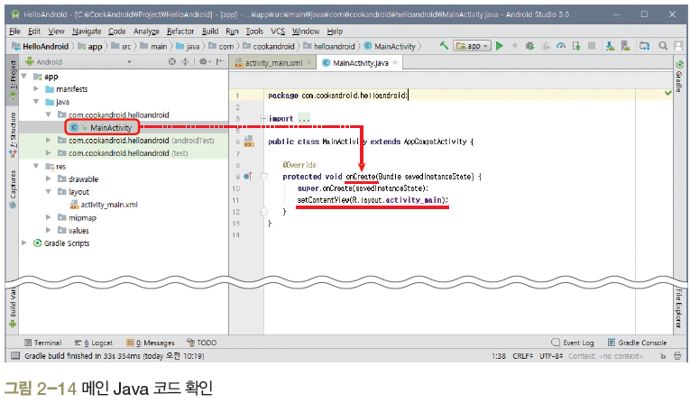
1. [Hello Android] 프로그램 ▶ JAVA 코드 작성 및 수정
Project Tree의 [java]-[com.cookandroid.helloandroid]-[MainActivity] 선택

Slide 18
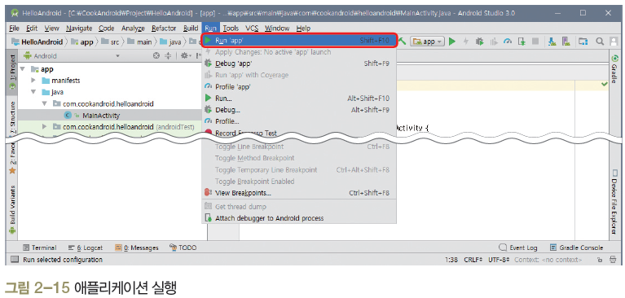
1. [Hello Android] 프로그램 ▶ 프로젝트 실행, 확인[1/4]
메뉴의 [Run As]-[Run ‘app’]을 선택하거나 [Run ‘app’] 아이콘을 클릭

Slide 19
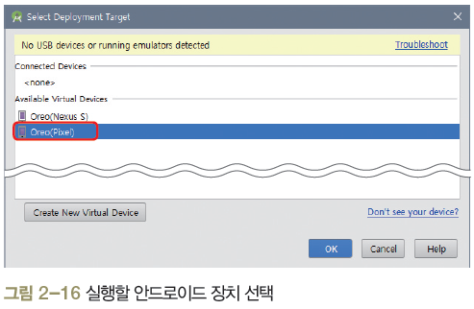
1. [Hello Android] 프로그램 ▶ 프로젝트 실행, 확인[2/4]
[Choose Device] 장치에서 실행할 안드로이드 기기나 AVD를 선택

Slide 20
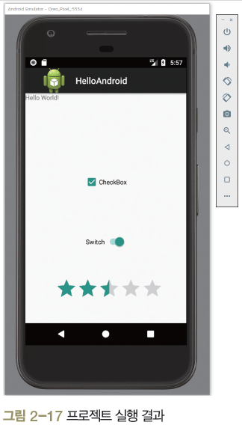
1. [Hello Android] 프로그램 ▶ 프로젝트 실행, 확인[3/4]
AVD가 부팅된 후 실행 결과 화면이 나타남

Slide 21
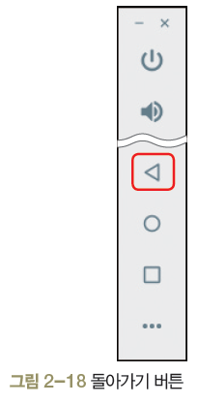
1. [Hello Android] 프로그램 ▶ 프로젝트 실행, 확인[4/4]
AVD의 초기화면으로 돌아가려면 돌아가기(Back) 버튼이나 [ESC]를 누름

Slide 22
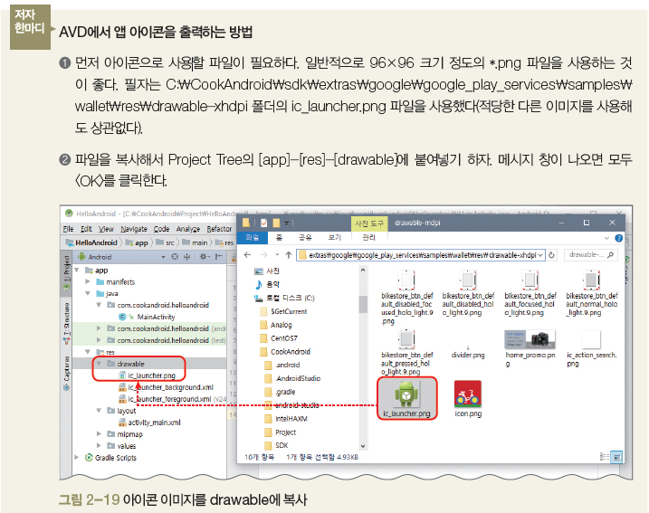
1. [Hello Android] 프로그램

Slide 23
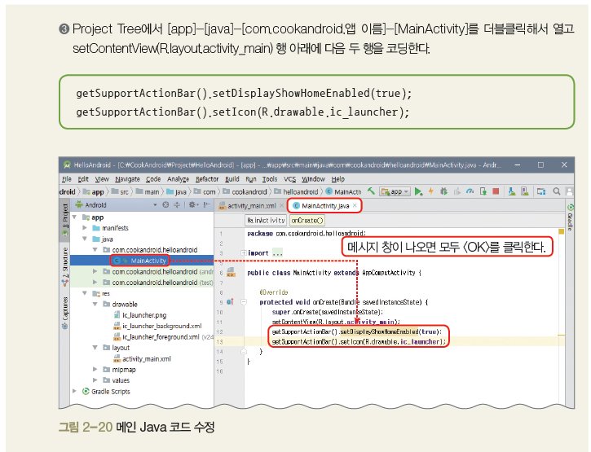
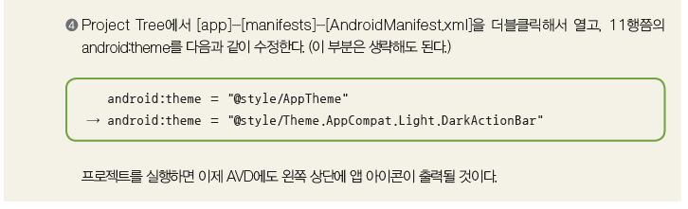
1. [Hello Android] 프로그램

Slide 24
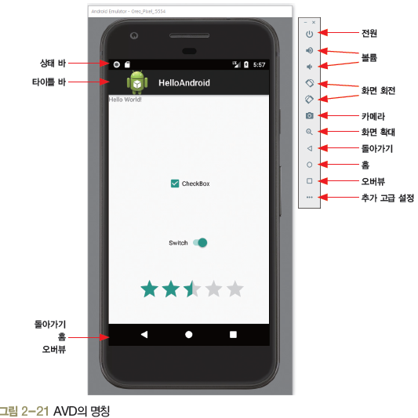
2. AVD 명칭과 사용법 ▶ AVD 명칭
돌아가기(Back) 버튼 : 키보드 [Ctrl]+[Back Space]와 동일한 기능
홈(Home) 버튼 : 키보드 [Ctrl]+[H]와 동일한 기능
오버뷰(Overview) 버튼 : 실행 중인 앱이 보이고, 전환 혹은 종료 가능
상태 바(Status Bar] : 3G 수신율, 배터리 상태, 시간 등 나타냄
타이틀 바(Title Bar) : 안드로이드 프로젝트 이름 나타냄

Slide 25
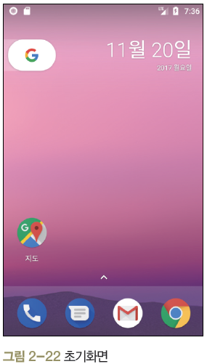
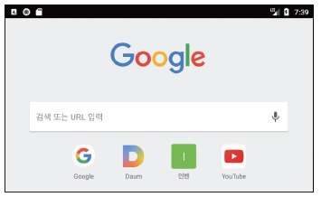
2. AVD 명칭과 사용법 ▶ AVD 사용법[1/7]
화면 전환
[Ctrl]+[←]
[Ctrl]+[→]

Slide 26
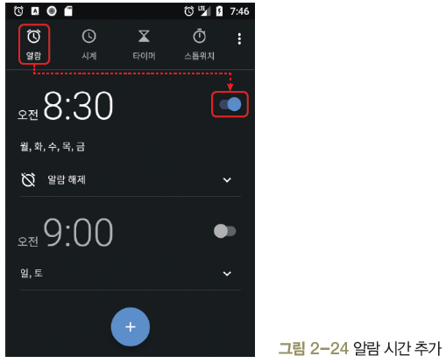
2. AVD 명칭과 사용법 ▶ AVD 사용법[2/7]
알람 추가
론처 버튼 클릭 후 시계 버튼 선택
아래쪽의 <+>를 클릭해서 알람 시간 추가 가능

Slide 27

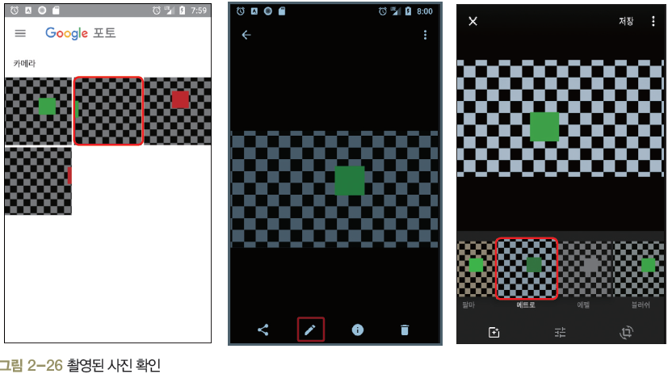
2. AVD 명칭과 사용법 ▶ AVD 사용법[3/7]
카메라
바탕화면에서 카메라 버튼 클릭
셔터 버튼을 클릭하면 가상 화면이 촬영
갤러리
바탕화면에서 [갤러리]를 클릭
사진의 편집/변경 및 삭제, 공유 등의 작업

Slide 28
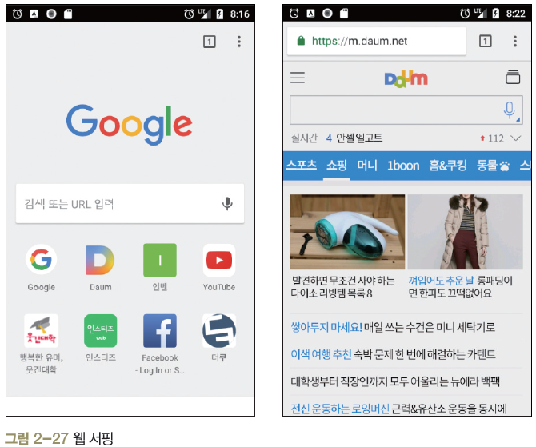
2. AVD 명칭과 사용법 ▶ AVD 사용법[4/7]
웹브라우저
크롬 버튼 클릭

Slide 29
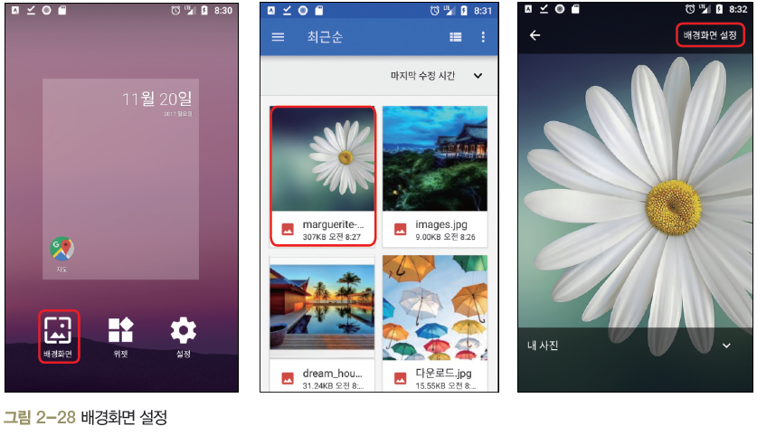
2. AVD 명칭과 사용법 ▶ AVD 사용법[5/7]
배경화면 변경
바탕화면을 몇 초 동안 누른 후 [배경화면] 선택

Slide 30
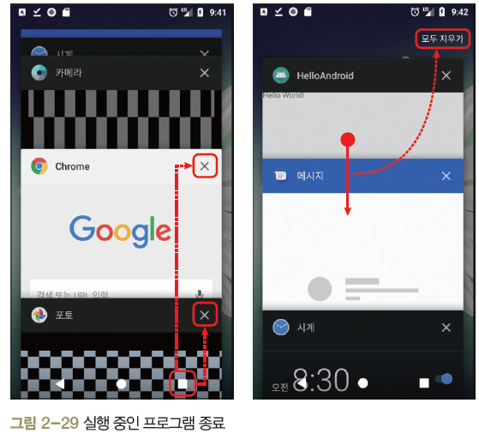
2. AVD 명칭과 사용법 ▶ AVD 사용법[6/7]
오버뷰 버튼
전체 실행 중인 앱을 보여주고 다시 앱을 화면 앞으로 가져오거나 종료하는 기능 수행

Slide 31
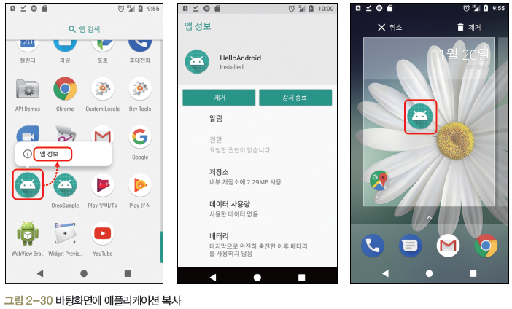
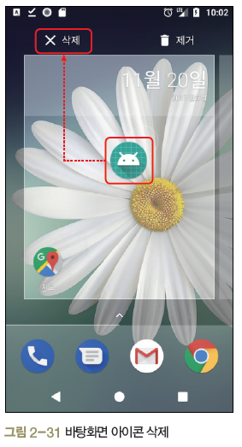
2. AVD 명칭과 사용법 ▶ AVD 사용법[7/7]
바탕화면에 자주 사용하는 애플리케이션 복사
론처 버튼 클릭 후 아이콘을 몇 초간 누르면 바탕화면으로 복사
아이콘을 삭제하려면 아이콘을 몇 초간 누르고 상단의 <삭제>로 가져다 놓으면 됨

Slide 32
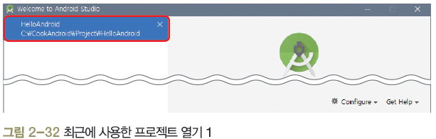
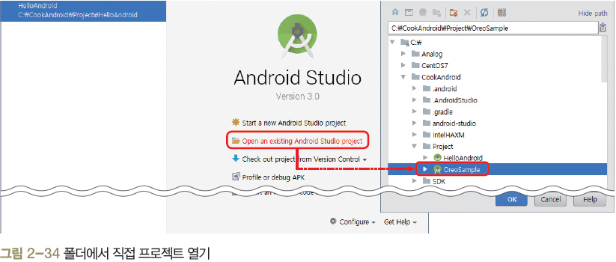
3. 안드로이드 애플리케이션 작성 ▶ 프로젝트 관리[1/6]
프로젝트 닫기와 열기
[File]-[Close Project]를 선택해서 프로젝트 닫음
프로젝트 이름을 클릭하면 다시 프로젝트가 열림, 폴더 검색해서 프로젝트를 열어도 됨

Slide 33
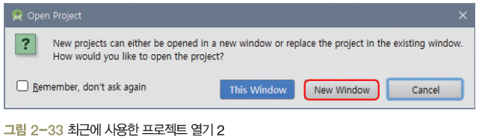
3. 안드로이드 애플리케이션 작성 ▶ 프로젝트 관리[2/6]
프로젝트 닫기와 열기
여러 개의 프로젝트를 열려면 [File]-[open Recent]-[프로젝트 이름] 선택
<New Window>를 클릭하면 새로운 창이 열려서 여러 개의 프로젝트 동시 작업 가능

Slide 34
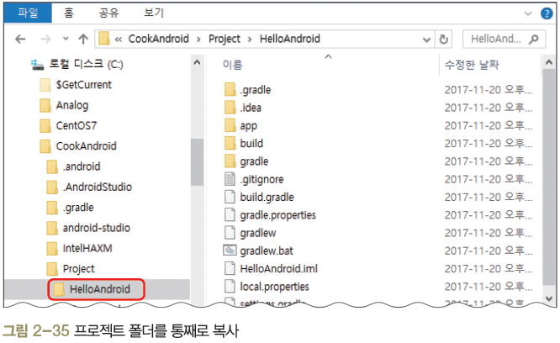
3. 안드로이드 애플리케이션 작성 ▶ 프로젝트 관리[3/6]
Android Studio 프로젝트 내보내기/가져오기
프로젝트가 생성된 폴더를 통째로 복사하거나 압축해서 보내거나 가져오면 됨

Slide 35
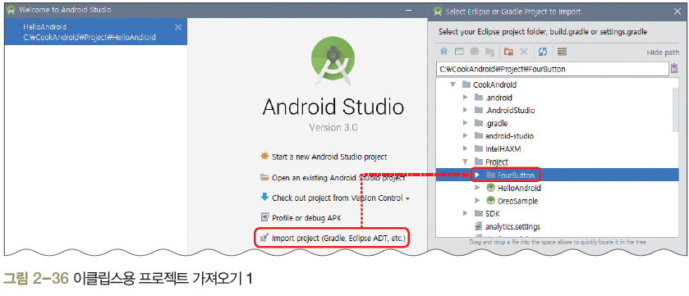
3. 안드로이드 애플리케이션 작성 ▶ 프로젝트 관리[4/6]
이클립스용 프로젝트 가져오기(없으면 생략)
[Import project (Gradle, Eclipse ADT, etc.)] 선택 후 작성된 프로젝트 폴더 선택

Slide 36
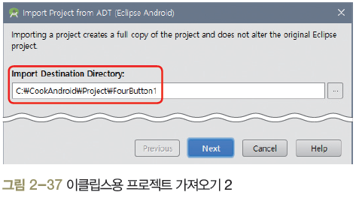
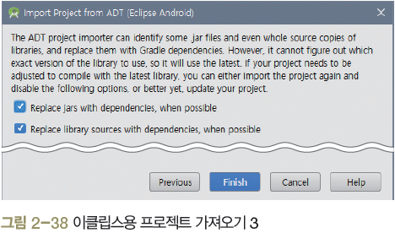
3. 안드로이드 애플리케이션 작성 ▶ 프로젝트 관리[5/6]
이클립스용 프로젝트 가져오기
가져올 폴더 지정 후 프로젝트 변환 옵션 체크한 상태에서 <Finish> 클릭

Slide 37
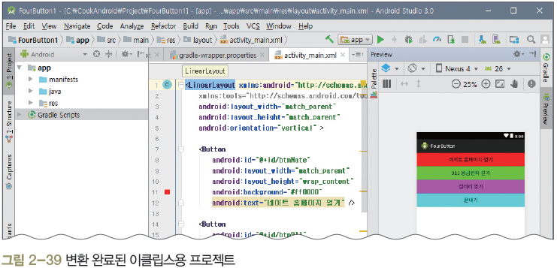
3. 안드로이드 애플리케이션 작성 ▶ 프로젝트 관리[6/6]
이클립스용 프로젝트 가져오기
변환 완료된 이클립스 프로젝트는 Android Studio 프로젝트와 같은 방법으로 사용

Slide 38
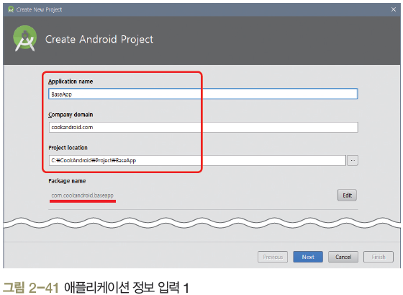
3. 안드로이드 애플리케이션 작성 ▶ 표준 틀[1/25]
안드로이드 프로젝트 생성
메뉴 [File ]-[New Project]를 선택
프로젝트 이름은 BaseApp이라고 지정

Slide 39
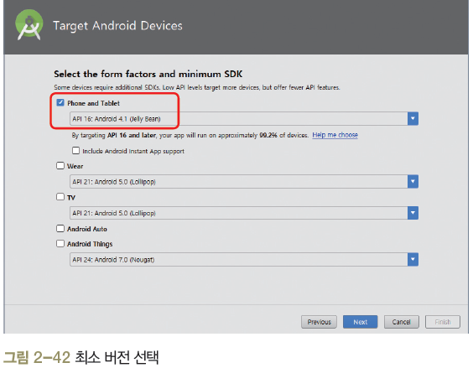
3. 안드로이드 애플리케이션 작성 ▶ 표준 틀[2/25]
안드로이드 프로젝트 생성
[Target Android Devices]에서 앱을 실행한 환경을 선택

Slide 40
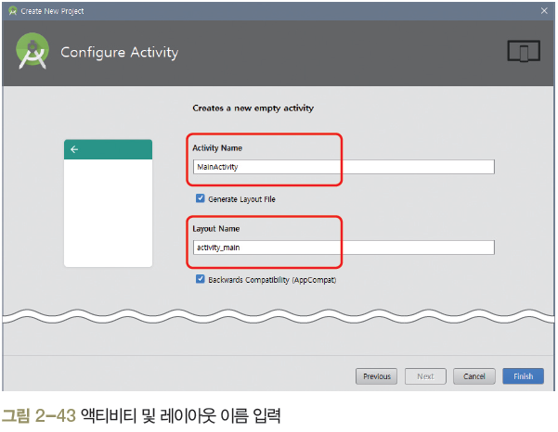
3. 안드로이드 애플리케이션 작성 ▶ 표준 틀[3/25]
안드로이드 프로젝트 생성
[Add an Activity to Mobile]에서 디폴트인 Empty Activity 선택
Configure Activity] 창도 디폴트로 두고 <Finish>를 클릭

Slide 41
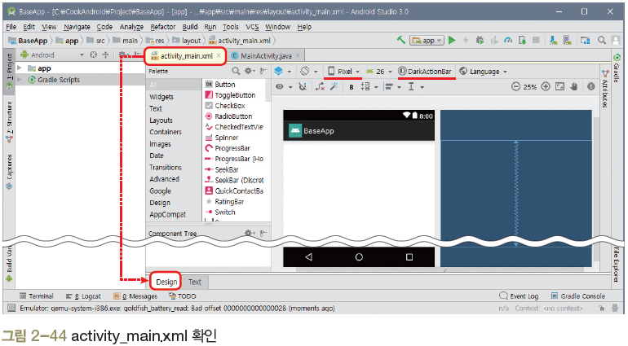
3. 안드로이드 애플리케이션 작성 ▶ 표준 틀[4/25]
화면 디자인 및 편집
Project Tree에서 [java]-[com.cookandroid.baseapp]-[MainActivity]가 기본적으로
열려있을 것. 상단의 [activity_main.xml]을 클릭하고 아래쪽의 [Design] 탭을 클릭

Slide 42
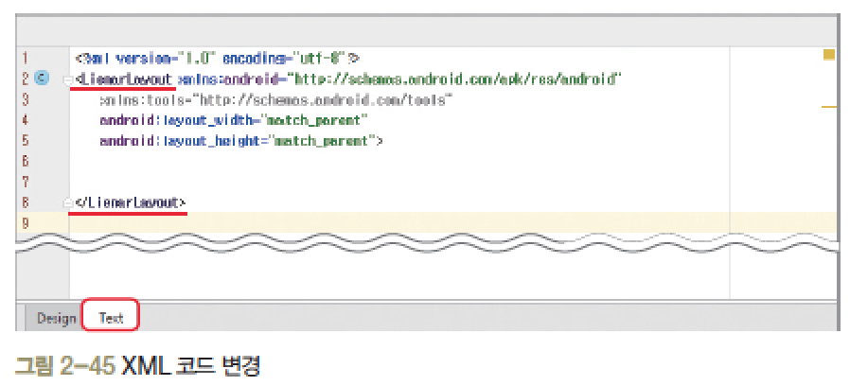
3. 안드로이드 애플리케이션 작성 ▶ 표준 틀[5/25]
화면 디자인 및 편집
화면 아래쪽의 [Text] 탭을 클릭해서 XML 코드를 확인

Slide 43
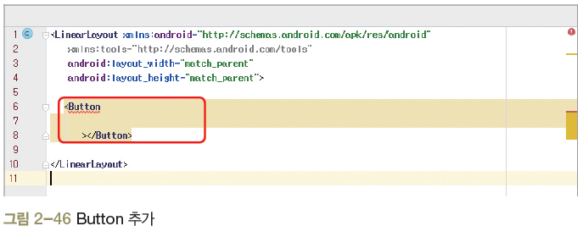
3. 안드로이드 애플리케이션 작성 ▶ 표준 틀[6/25]
화면 디자인 및 편집
<LinearLayout>과 </LinearLayout> 사이에 버튼을 추가

Slide 44
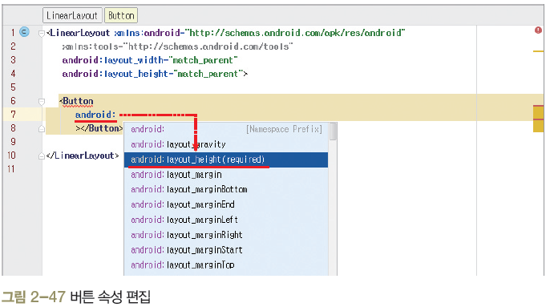
3. 안드로이드 애플리케이션 작성 ▶ 표준 틀[7/25]
화면 디자인 및 편집
“android:”을 입력하면 자동으로 여러 개를 선택할 수 있는 목록이 나옴
그 중에서 layout_height를 더블클릭해서 선택하면 자동 완성됨

Slide 45
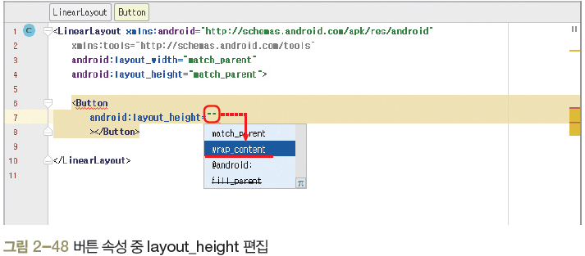
3. 안드로이드 애플리케이션 작성 ▶ 표준 틀[8/25]
화면 디자인 및 편집
큰따옴표(“ “) 안에 커서를 가져다 놓고 [Ctrl]+[Space Bar]를 누르면 내용을 쓸 수 있음

Slide 46
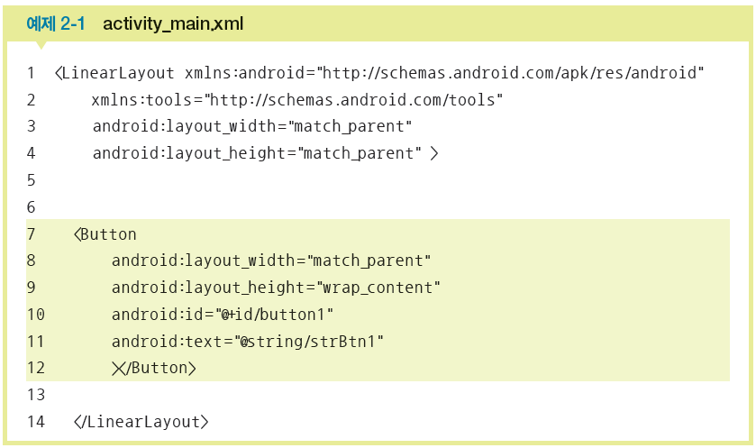
3. 안드로이드 애플리케이션 작성 ▶ 표준 틀[9/25]
1차 코드 완성

Slide 47
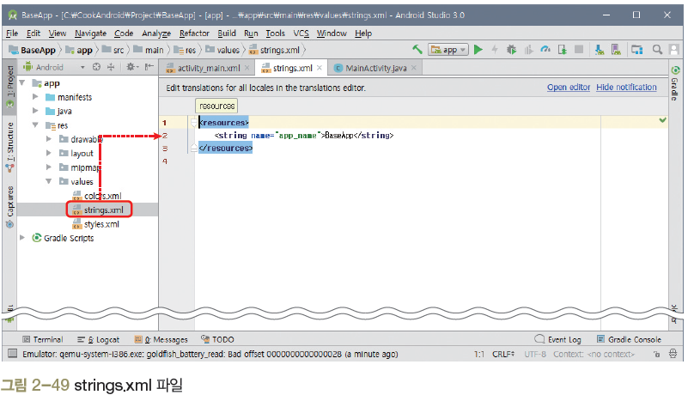
3. 안드로이드 애플리케이션 작성 ▶ 표준 틀[10/25]
오류 수정
Project Tree의 [res]-[values]-[strings.xml]을 더블클릭해서 코드 확인

Slide 48
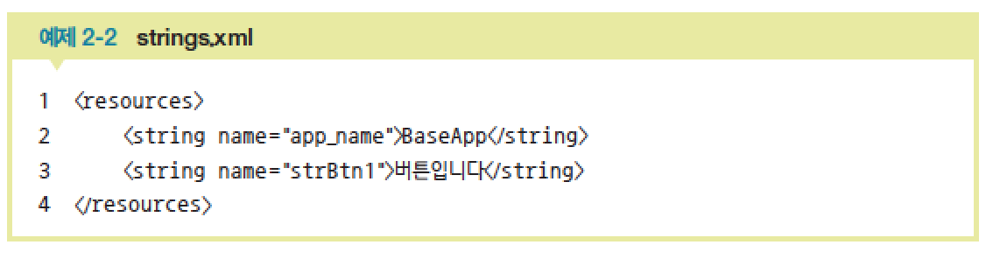
3. 안드로이드 애플리케이션 작성 ▶ 표준 틀[11/25]
오류 수정
strBtn1 문자열을 추가한 후 저장

Slide 49
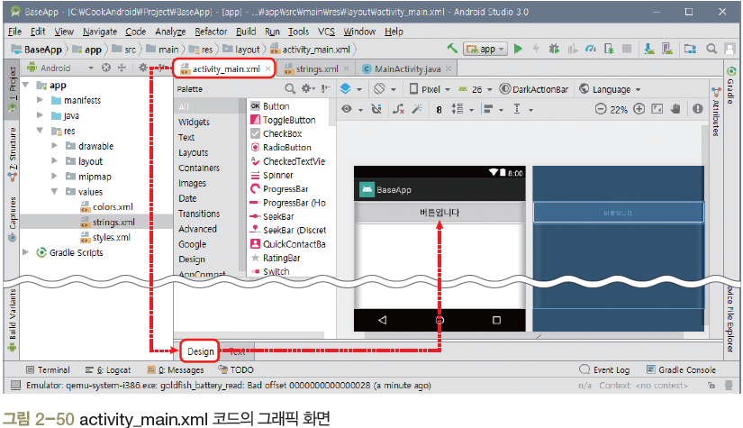
3. 안드로이드 애플리케이션 작성 ▶ 표준 틀[12/25]
확인
activity_main.xml에서 하단의 [Design] 탭을 클릭해서 그래픽 화면으로 확인

Slide 50

3. 안드로이드 애플리케이션 작성 ▶ 표준 틀[13/25]
실행
Android Studio 메뉴의 [Run As]-[Run ‘app’]을 선택하거나 [Run ‘app’] 아이콘 클릭

Slide 51

3. 안드로이드 애플리케이션 작성 ▶ 표준 틀[14/25]
JAVA 코드 작성 및 수정
Project Tree의 [java]-[패키지 이름]-[MainActivity]를 더블클릭하면 Java 코드가 열림

Slide 52

3. 안드로이드 애플리케이션 작성 ▶ 표준 틀[15/25]
JAVA 코드 작성 및 수정
기본적인 코드의 구성

Slide 53

3. 안드로이드 애플리케이션 작성 ▶ 표준 틀[16/25]
JAVA 코드 작성 및 수정
import 앞의 작은 ‘+’ 아이콘을 클릭하면 행이 확장됨
[Ctrl]+[Alt]+[O]를 누르면 불필요하게 임포트된 문장 제거

Slide 54

3. 안드로이드 애플리케이션 작성 ▶ 표준 틀[17/25]
JAVA 코드 작성 및 수정
Button 변수 추가
멤버변수 위치인 @Override 바로 위에 다음을 입력

Slide 55

3. 안드로이드 애플리케이션 작성 ▶ 표준 틀[18/25]
JAVA 코드 작성 및 수정
[Alt]+[Enter] 누르면 Button과 관련된 클래스가 자동으로 import문에 추가됨

Slide 56
3. 안드로이드 애플리케이션 작성 ▶ 표준 틀[19/25]
JAVA 코드 작성 및 수정
findViewById( ) 메소드를 사용하여 activity_main.xml 파일에서 만든 객체에 접근
setContentView( ) 메소드 바로 아래에 다음 코드를 추가

Slide 57

3. 안드로이드 애플리케이션 작성 ▶ 표준 틀[20/25]
JAVA 코드 작성 및 수정
“button1.setoncl”까지 입력 후 setOnClickListener( )를 선택

Slide 58

3. 안드로이드 애플리케이션 작성 ▶ 표준 틀[21/25]
JAVA 코드 작성 및 수정
setOnClickListener( )에 “new View”을 입력 후 OnClickListener( )선택

Slide 59

3. 안드로이드 애플리케이션 작성 ▶ 표준 틀[22/25]
JAVA 코드 작성 및 수정
onClick( ) 메소드가 자동으로 추가

Slide 60


3. 안드로이드 애플리케이션 작성 ▶ 표준 틀[23/25]
JAVA 코드 작성 및 수정
버튼을 클릭했을 때 작동하기 원하는 모든 코드를 onClick() 메소드 안에 입력

Slide 61

3. 안드로이드 애플리케이션 작성 ▶ 표준 틀[24/25]
프로젝트 실행 및 결과 확인
[Run As]-[Run ‘app’]을 선택하거나 [Run ‘app’]을 클릭해서 프로젝트를 실행

Slide 62

3. 안드로이드 애플리케이션 작성 ▶ 표준 틀[25/25]

Slide 63

3. 안드로이드 애플리케이션 작성

Slide 64

4. 프로젝트의 구성 ▶ BaseApp 프로젝트 구성[1/3]

Slide 65
4. 프로젝트의 구성 ▶ BaseApp 프로젝트 구성[2/3]
java 폴더
하위에 패키지명의 하위 폴더가 있는데, 이는 안드로이드 프로젝트를 생성할 때 입력한 패키지 이름과 동일
패키지 이름 아래에 MainActivity.java로 메인 Java 소스가 들어 있음
res 폴더
앱 개발에 사용되는 이미지, 레이아웃, 문자열 등이 들어가는 폴더
이미지 파일은 drawable 폴더에 넣음
layout 폴더는 액티비티(화면)을 구성하는 xml 파일을 넣으면 됨
values 폴더는 문자열을 저장하는 string.xml 등이 들어 있음
menu 폴더는 메뉴 XML 파일이 저장되어 있음

Slide 66
4. 프로젝트의 구성 ▶ BaseApp 프로젝트 구성[2/3]
manifests 폴더
AndroidManifest.xml 파일이 들어 있는데, 앱의 여러 가지 정보를 담고 있음
Gradle Scripts 폴더
Gradle 빌드 시스템과 관련된 파일이 들어 있음
build.gradle (Module: app) : 빌드 스크립트 핵심 파일
local.properties : 컴파일되는 SDK의 경로가 들어 있음
gradle.properties: JVM 관련 메모리가 설정되어 있음

Slide 67
04. 기본 위젯 익히기
Notes:
제목

Slide 68
뷰와 뷰 상속을 이해한다.
기본 위젯을 다루는 방법을 익힌다.
안드로이드 앱의 기본적인 프로그래밍을 숙달한다.

Slide 69
01 뷰의 개요
02 기본 위젯 다루기
03 기본 위젯 활용하기

Slide 70

1. 뷰의 개요 ▶ 뷰와 뷰그룹[1/5]
View 클래스
안드로이드 화면에서 실제로 사용되는 것들은 모두 View 클래스 상속을 받음
뷰 클래스는 다른 말로＇위젯＇이라고도 함
다른 위젯을 담을 수 있는 위젯은 레이아웃이라고 함
레이아웃은 ViewGroup 클래스 아래 존재

Slide 71

1. 뷰의 개요 ▶ 뷰와 뷰그룹[2/5]

Slide 72

1. 뷰의 개요 ▶ 뷰와 뷰그룹[3/5]
Button의 XML 속성

Slide 73

1. 뷰의 개요 ▶ 뷰와 뷰그룹[4/5]
클래스 상속관계 찾기
http://developer.android.com/reference에서 자세히 확인할 수 있음

Slide 74

1. 뷰의 개요 ▶ View 클래스의 XML 속성[1/14]
View 클래스로부터 상속받은 Button의 XML 속성

Slide 75

1. 뷰의 개요 ▶ View 클래스의 XML 속성[2/14]
id 속성
id 속성은 모든 위젯의 아이디를 나타냄
Java 코드에서 위젯에 접근할 때 id 속성에 지정한 아이디를 사용
id 속성은 위젯에 아이디를 새로 부여하는 개념이므로 “@+id/” 형식으로 지정
/ 다음에는 새로 지정할 id를 적음
→ android:id=“@+id/btn1”의 의미는 버튼 위젯의 아이디를 btn1로 부여한 것

Slide 76

1. 뷰의 개요 ▶ View 클래스의 XML 속성[3/14]
id 속성 예제

Slide 77


1. 뷰의 개요 ▶ View 클래스의 XML 속성[4/14]
layout_width, layout_height 속성
match_parent : 자신의 부모(대개는 레이아웃)에 폭이나 높이를 맞춘다는 의미
wrap_content : 자신의 폭이나 높이를 자신 안의 글자가 들어갈 정도로 설정

Slide 78



1. 뷰의 개요 ▶ View 클래스의 XML 속성[5/14]
layout_width, layout_height 속성

Slide 79

1. 뷰의 개요 ▶ View 클래스의 XML 속성[6/14]
background 속성
background 속성은 위젯의 색상을 주로 #RRGGBB 값으로 지정

Slide 80

1. 뷰의 개요 ▶ View 클래스의 XML 속성[7/14]

Slide 81

1. 뷰의 개요 ▶ View 클래스의 XML 속성[8/14]

Slide 82


1. 뷰의 개요 ▶ View 클래스의 XML 속성[9/14]
padding 속성
Padding은 위젯의 경계선으로부터 위젯 안의 요소가 떨어지도록 설정

Slide 83

1. 뷰의 개요 ▶ View 클래스의 XML 속성[10/14]
layout_margin 속성
위젯과 위젯 사이에 여유를 두고 싶다면 layout_margin 속성을 사용

Slide 84


1. 뷰의 개요 ▶ View 클래스의 XML 속성[11/14]
visibility 속성
visibility 속성은 위젯을 보일 것인지 여부를 결정
디폴트인 visible은 보이는 상태, invisible과 gone은 안 보이는 상태

Slide 85

1. 뷰의 개요 ▶ View 클래스의 XML 속성[12/14]
enabled, clickable 속성
enabled 속성 : 위젯의 동작 여부
clickable 속성 : 클릭이나 터치가 가능하도록 함

Slide 86

1. 뷰의 개요 ▶ View 클래스의 XML 속성[13/14]
rotation 속성
rotation은 위젯을 회전시켜서 출력
값은 각도로 지정

Slide 87

1. 뷰의 개요 ▶ View 클래스의 XML 속성[14/14]

Slide 88

2. 기본 위젯 다루기 ▶ 텍스트뷰[1/2]
계층도
text 속성 : 텍스트뷰에 나타나는 문자열 표현
textColor 속성 : 글자의 색상을 지정, #RRGGBB나 #AARRGGBB 형식
textSize 속성 : 글자의 크기를 dp, px, in, mm, sp 단위로 지정
typeface 속성 : 글자의 글꼴을 지정
값으로 sans, serif, monospace 설정, 디폴트는 normal
textStyle 속성 : 글자의 스타일을 지정
값으로 bold, italic, bold|italic을 설정, 디폴트는 normal
singleLine 속성 : 글이 길어 줄이 넘어갈 경우 강제로 한 줄만 출력하고 문자열의 맨 뒤에 ‘...’를 표시. 값으로 true와 false를 설정할 수 있으며 디폴트는 false

Slide 89

2. 기본 위젯 다루기 ▶ 텍스트뷰[2/2]
텍스트뷰 예제

Slide 90

2. 기본 위젯 다루기 ▶ Java 코드로 XML 속성 설정[1/3]
텍스트뷰 속성을 변경하는 예제

Slide 91

2. 기본 위젯 다루기 ▶ Java 코드로 XML 속성 설정[2/3]
텍스트뷰 속성을 변경하는 Java 코드

Slide 92


2. 기본 위젯 다루기 ▶ Java 코드로 XML 속성 설정[3/3]
XML 속성과 관련 메소드

Slide 93


2. 기본 위젯 다루기 ▶ 버튼과 에디트텍스트[1/12]
버튼
사용자에게서 어떤 값을 입력받기 위한 가장 기본적인 위젯으로 활용도가 높음

Slide 94

2. 기본 위젯 다루기 ▶ 버튼과 에디트텍스트[2/12]
버튼

Slide 95


2. 기본 위젯 다루기 ▶ 버튼과 에디트텍스트[3/12]
일반적인 버튼의 XML 코드

Slide 96

2. 기본 위젯 다루기 ▶ 버튼과 에디트텍스트[4/12]
에디트텍스트
값을 입력받은 후 해당 값을 Java 코드에 가져와서 사용하는 용도로 많이 사용

Slide 97


2. 기본 위젯 다루기 ▶ 버튼과 에디트텍스트[5/12]
일반적인 에디트텍스트의 XML 코드

Slide 98

2. 기본 위젯 다루기 ▶ 버튼과 에디트텍스트[6/12]
안드로이드 프로젝트 생성
프로젝트 이름 : Project4_1
패키지 이름 : com.cookandroid.project4_1
화면 디자인 및 편집
EditText 2개, Button 4개, TextView 1개 생성
각 위젯에 layout_margin을 적절히 지정
TextView는 색상을 빨간색, 글자 크기를 30dp
각 위젯의 id는 위에서부터 차례로 Edit1, Edit2,
BtnAdd, BtnSub, BtnMul, BtnDiv, TextResult

Slide 99

2. 기본 위젯 다루기 ▶ 버튼과 에디트텍스트[7/12]
화면 디자인 및 편집

Slide 100

2. 기본 위젯 다루기 ▶ 버튼과 에디트텍스트[8/12]
Java 코드 작성 및 수정
activity_main.xml의 7개 위젯에 대응할 위젯 변수 7개
입력될 2개 문자열을 저장할 문자열 변수 2개
계산 결과를 저장할 정수 변수 1개

Slide 101

2. 기본 위젯 다루기 ▶ 버튼과 에디트텍스트[9/12]
Java 코드 작성 및 수정
에디트텍스트 2개를 변수에 대입
버튼(더하기) 1개를 변수에 대입
텍스트뷰 1개를 변수에 대입

Slide 102

2. 기본 위젯 다루기 ▶ 버튼과 에디트텍스트[10/12]
Java 코드 작성 및 수정
버튼에 터치 이벤트 리스너 정의
터치 시에 동작하는 내용을 onTouch( ) 메소드 안에 코딩

Slide 103



2. 기본 위젯 다루기 ▶ 버튼과 에디트텍스트[11/12]
Java 코드 작성 및 수정
빼기, 곱하기, 나누기 코드 추가 후 완성

Slide 104



2. 기본 위젯 다루기 ▶ 버튼과 에디트텍스트[12/12]

Slide 105

3. 기본 위젯 활용하기 ▶ 컴파운드버튼[1/4]
컴파운드버튼
Button 클래스의 하위 클래스
체크박스, 라디오버튼, 스위치, 토글버튼의 상위 클래스

Slide 106


3. 기본 위젯 활용하기 ▶ 컴파운드버튼[2/4]
체크박스

Slide 107

3. 기본 위젯 활용하기 ▶ 컴파운드버튼[3/4]
스위치와 토글버튼
스위치와 토글버튼은 모양만 조금 다를 뿐 용도는 거의 동일

Slide 108

3. 기본 위젯 활용하기 ▶ 컴파운드버튼[4/4]
라디오버튼과 라디오그룹
라디오버튼 : 여러 개 중 하나만 선택해야 하는 경우에 사용
라디오그룹 : 라디오버튼만 여러 개 나열하면 클릭하는 것마다 모두 중복 선택이 되므로 라디오그룹과 함께 사용해야 함

Slide 109

3. 기본 위젯 활용하기 ▶ 이미지뷰와 이미지버튼[1/11]
이미지뷰(Image View)
그림을 출력하는 위젯으로 그림이 필요하거나 화면을 화려하게 구성할 때 사용
이미지뷰에 보여줄 그림 파일은 프로젝트의 [res]-[drawable]에 있어야 함

Slide 110

3. 기본 위젯 활용하기 ▶ 이미지뷰와 이미지버튼[2/11]
이미지뷰 및 이미지버튼의 XML 속성
src : 이미지의 경로를 나타냄
maxHeight/maxWidth :
이미지의 크기를 지정
scaleType : 이미지의 확대/축소 방식 지정

Slide 111

3. 기본 위젯 활용하기 ▶ 이미지뷰와 이미지버튼[3/11]
이미지뷰와 이미지버튼의 XML 코드

Slide 112

3. 기본 위젯 활용하기 ▶ 이미지뷰와 이미지버튼[4/11]
안드로이드 프로젝트 생성
프로젝트 이름 : Project4_2
패키지 이름 : com.cookandroid.project4_2

Slide 113

3. 기본 위젯 활용하기 ▶ 이미지뷰와 이미지버튼[5/11]
화면 및 디자인 편집
프로젝트의 [res]-[drawable]에 강아지, 고양이, 토끼 그림 파일을 미리 복사

Slide 114


3. 기본 위젯 활용하기 ▶ 이미지뷰와 이미지버튼[6/11]
화면 및 디자인 편집
TextView, CheckBox, TextView,
RadioGroup, RadioButton 각각 3개,
Button, ImageView의 차례로 만듦
레이아웃에 padding을 적절히 지정
맨 위의 TextView와 CheckBox를 제외하고,
나머지 위젯은 visibility 속성을 invisible
로 지정
위젯의 id는 위에서부터 Text1, ChkAgree,
Text2, Rgroup1, RdoDog, RdoCat,
RdoRabbit, BtnOK, ImgPet으로 함

Slide 115

3. 기본 위젯 활용하기 ▶ 이미지뷰와 이미지버튼[7/11]
Java 코드 작성 및 수정
activity_main.xml의 9개 위젯에 대응할 위젯 변수 9개

Slide 116

3. 기본 위젯 활용하기 ▶ 이미지뷰와 이미지버튼[8/11]
Java 코드 작성 및 수정
각 위젯을 변수에 대입

Slide 117


3. 기본 위젯 활용하기 ▶ 이미지뷰와 이미지버튼[9/11]
Java 코드 작성 및 수정
<시작함> 체크박스를 체크/언체크할 때 동작하는 리스너를 onCreate( ) 내부에 정의

Slide 118

3. 기본 위젯 활용하기 ▶ 이미지뷰와 이미지버튼[10/11]
Java 코드 작성 및 수정
<선택 완료>를 클릭하면 동작하는 리스너를 onCreate( ) 메소드 내부에 정의

Slide 119
05. 레이아웃 익히기
Notes:
제목

Slide 120
레이아웃의 개념을 이해한다.
화면을 다양한 레이아웃으로 구성한다.
Java 코드만으로 화면을 작성해본다.

Slide 121
01 레이아웃의 개요
02 리니어레이아웃
03 기타 레이아웃

Slide 122

1. 레이아웃 개요 ▶ 레이아웃 기본 개념[1/2]
레이아웃
ViewGroup 클래스로부터 상속받으며 내부에 무엇을 담는 용도로 사용
레이아웃 중에서 가장 많이 사용되는 것은 리니어레이아웃(LinearLayout)

Slide 123
1. 레이아웃 개요 ▶ 레이아웃 기본 개념[2/2]
레이아웃에서 자주 사용되는 속성
orientation : 레이아웃 안에 배치할 위젯의 수직 또는 수평 방향을 설정
gravity : 레이아웃 안에 배치할 위젯의 정렬 방향을 좌측, 우측, 중앙으로 설정
padding : 레이아웃 안에 배치할 위젯의 여백을 설정
layout_weight : 레이아웃이 전체 화면에서 차지하는 공간의 가중값을 설정,
여러 개의 레이아웃이 중복될 때 주로 사용
baselineAligned : 레이아웃 안에 배치할 위젯을 보기 좋게 정렬

Slide 124

1. 레이아웃 개요 ▶ 레이아웃의 종류
레이아웃의 종류
리니어레이아웃 : 왼쪽 위부터 아래쪽 또는 오른쪽으로 차례로 배치
렐러티브레이아웃 : 위젯 자신이 속한 레이아웃의 상하좌우의 위치를 지정하여 배치
테이블레이아웃 : 위젯을 행과 열의 개수를 지정한 테이블 형태로 배열
그리드레이아웃 : 테이블레이아웃과 비슷하지만, 행 또는 열을 확장하여 다양하게 배치할 때 더 편리
프레임레이아웃 : 위젯들을 왼쪽 위에 일률적으로 겹쳐서 배치하여 중복해서 보이는 효과를 냄

Slide 125

2. 리니어레이아웃 ▶ 기본 리니어레이아웃 형태[1/7]
orientation 속성
리니어레이아웃의 가장 기본적인 속성
Vertical : 리니어레이아웃 안에 포함될 위젯의 배치를 수직방향으로 쌓음
Horizontal : 수평 방향으로 쌓겠다는 의미

Slide 126

2. 리니어레이아웃 ▶ 기본 리니어레이아웃 형태[2/7]
orientation 속성이 vertical 값인 XML 코드

Slide 127

2. 리니어레이아웃 ▶ 기본 리니어레이아웃 형태[3/7]
orientation 속성이 horizontal 값인 XML 코드

Slide 128

2. 리니어레이아웃 ▶ 기본 리니어레이아웃 형태[4/7]
gravity 속성
gravity 속성은 레이아웃 안의 위젯을 어디에 배치할 것인지를 결정

Slide 129

2. 리니어레이아웃 ▶ 기본 리니어레이아웃 형태[5/7]
layout_gravity 속성
layout_gravity는 자신의 위치를 부모의 어디쯤에 위치시킬지를 결정

Slide 130

2. 리니어레이아웃 ▶ 기본 리니어레이아웃 형태[6/7]

Slide 131

2. 리니어레이아웃 ▶ 기본 리니어레이아웃 형태[7/7]
baselineAligned 속성
baselineAligned 속성은 크기가 다른 위젯들을 보기 좋게 정렬함
true와 false 값을 가질 수 있음

Slide 132


2. 리니어레이아웃 ▶ 중복 리니어레이아웃 형태[1/5]
중복 리니어레이아웃 형태

Slide 133



2. 리니어레이아웃 ▶ 중복 리니어레이아웃 형태[2/5]
layout_weight 속성
리니어레이아웃을 여러 개 사용할 경우 각 레이아웃의 크기를 지정할 때 사용

Slide 134

2. 리니어레이아웃 ▶ 중복 리니어레이아웃 형태[3/5]
layout_height를 wrap_content로 변경

Slide 135


2. 리니어레이아웃 ▶ 중복 리니어레이아웃 형태[4/5]
layout_weight를 1로 지정

Slide 136

2. 리니어레이아웃 ▶ 중복 리니어레이아웃 형태[5/5]

Slide 137

2. 리니어레이아웃 ▶ Java 코드로 화면 만들기[1/5]
XML과 Java 코드 동작

Slide 138

3. 기타 레이아웃 ▶ 렐러티브레이아웃[1/6]
렐러티브레이아웃(상대 레이아웃)
렐러티브레이아웃은 레이아웃 내부에 포함된 위젯을 상대적인 위치로 배치
렐러티브레이아웃의 상하좌우에 배치

Slide 139

3. 기타 레이아웃 ▶ 렐러티브레이아웃[2/6]
렐러티브레이아웃 예제

Slide 140

3. 기타 레이아웃 ▶ 렐러티브레이아웃[3/6]
다른 위젯의 상대 위치에 배치
각 속성의 값은 다른 위젯의 id를 지정하면 됨
“@+id/기준 위젯의 아이디”와 같은 형식으로 사용
간략하게 표현하기 위해
속성 이름의 layout_은 생략

Slide 141


3. 기타 레이아웃 ▶ 렐러티브레이아웃[4/6]
렐러티브레이아웃 안에서 다른 위젯의 특정한 곳 배치 예제

Slide 142

3. 기타 레이아웃 ▶ 렐러티브레이아웃[5/6]
여러 위젯에서 상대 위치를 지정한 예제

Slide 143

3. 기타 레이아웃 ▶ 렐러티브레이아웃[6/6]

Slide 144

3. 기타 레이아웃 ▶ 테이블레이아웃[1/8]
테이블레이아웃(TableLayout)
주로 위젯을 표 형태로 배치할 때 사용
<TableRow>와 함께 사용되는데 <TableRow>의 개수가 바로 행의 개수가 됨
열의 개수는 <TableRow> 안에 포함된 위젯의 수로 결정

Slide 145
3. 기타 레이아웃 ▶ 테이블레이아웃[2/8]
테이블레이아웃의 속성
layout_column : 지정된 열에 현재 위젯을 표시하라는 의미
stretchColumns : 지정된 열의 폭을 늘리라는 의미
stretchColumns =“*” : 각 셀을 같은 크기로 확장, 전체 화면이 꽉 차는 효과

Slide 146

3. 기타 레이아웃 ▶ 테이블레이아웃[3/8]
테이블레이아웃 예제

Slide 147

3. 기타 레이아웃 ▶ 테이블레이아웃[4/8]
테이블레이아웃을 활용하여 숫자 버튼까지 있는 계산기를 만들어보자.
안드로이드 프로젝트 생성
프로젝트 이름 : Project5_2
패키지 이름 : com.cookandroid.project5_2
화면 디자인 및 편집
TableLayout 1개와 TableRow 9개로 구성
에디트텍스트 2개, 숫자 버튼 10개, 연산 버튼 4개, 텍스트뷰 1개를 생성
연산 버튼 위젯에는 layout_margin을 적절히 지정
결과를 보여줄 TextView는 색상을 빨간색, 글자 크기는 20dp
각 위젯의 id는 위에서부터 Edit1, Edit2, BtnNum0~9, BtnAdd,
BtnSub, BtnMul, BtnDiv, TextResult

Slide 148


3. 기타 레이아웃 ▶ 테이블레이아웃[5/8]
화면 디자인 및 편집

Slide 149

3. 기타 레이아웃 ▶ 테이블레이아웃[6/8]
Java 코드 작성 및 수정
전역변수 선언
숫자 버튼을 제외한 activity_main.xml의 7개 위젯에 대응할 위젯 변수 7개
입력될 2개 문자열을 저장할 문자열 변수 2개
계산 결과를 저장할 정수 변수 1개
10개 숫자 버튼을 저장할 버튼 배열
10개 버튼의 id를 저장할 정수형 배열
증가값으로 사용할 정수 변수

Slide 150

3. 기타 레이아웃 ▶ 테이블레이아웃[7/8]
Java 코드 작성 및 수정
숫자 버튼이 없다고 가정하고 연산 버튼을 터치했을 때의 내용을 코딩

Slide 151

3. 기타 레이아웃 ▶ 테이블레이아웃[8/8]
Java 코드 작성 및 수정
숫자 버튼 10개를 배열 변수에 대입한 후에 각 버튼의 클릭 이벤트 리스너를 만듦

Slide 152


3. 기타 레이아웃 ▶ 그리드레이아웃[1/4]
그리드레이아웃(GridLayout)
테이블레이아웃처럼 위젯을 표 형태로 배치할 때 사용하지만 좀 더 직관적임
Android 4.0(아이스크림 샌드위치, API 14)부터 지원

Slide 153
3. 기타 레이아웃 ▶ 그리드레이아웃[2/4]
그리드레이아웃 속성
<GridLayout> 자체에 자주 사용되는 속성
rowCount : 행 개수
columnCount : 열의 수
Orientation : 그리드를 수평 방향을 우선할지, 수직 방향을 우선할지를 결정
그리드레이아웃 안에 포함될 위젯에서 자주 사용되는 속성
Layout_row : 자신이 위치할 행 번호(0번부터 시작)
Layout_column : 자신이 위치할 열 번호(0번부터 시작)
Layout_rowSpan : 행을 지정된 수만큼 확장
layout_columnSpan : 열을 지정된 수만큼 확장
layout_gravity : 주로 fill, fill_vertical, fill_horizontal 등으로 지정
행 또는 열 확장시, 위젯을 확장된 셀에 꽉 채우는 효과를 냄

Slide 154

3. 기타 레이아웃 ▶ 그리드레이아웃[3/4]
그리드레이아웃 예제

Slide 155

3. 기타 레이아웃 ▶ 그리드레이아웃[4/4]

Slide 156

3. 기타 레이아웃 ▶ 프레임레이아웃[1/3]
프레임레이아웃(FrameLayout)
단순히 레이아웃 내의 위젯을 왼쪽 상단부터 겹쳐서 출력
프레임레이아웃 자체로 사용하기보다는 탭 위젯 등과 혼용해서 사용할 때 유용

Slide 157
3. 기타 레이아웃 ▶ 프레임레이아웃[2/3]
프레임레이아웃의 속성
foreground : 프레임레이아웃의 전경 이미지를 지정
foregroundGravity : 전경 이미지의 위치를 지정

Slide 158

3. 기타 레이아웃 ▶ 프레임레이아웃[3/3]
프레임레이아웃의 예제

